Slide 1
Laravel 6
Beginner

Slide 2
Pembahasan
Instalasi Laravel
Routes
Views
Passing Data ke View
Controllers
Blade Template
Mysql
Form Validasi
Restfull (Create, Read, Update, Delete)

Slide 3
Tools
Laragon
Editor (VS Code)
Silahkan buka panduan instalasi aplikasi

Slide 4
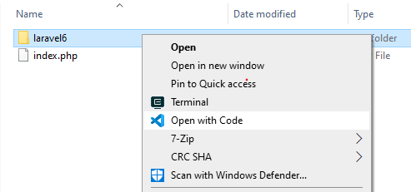
Buka project yang telah kita download dengan vs code, letak project berada di C:/laragon/www/laravel6, klik kanan pada folder laravel6 kemudian pilih Open with Code, seperti pada gambar

Slide 5
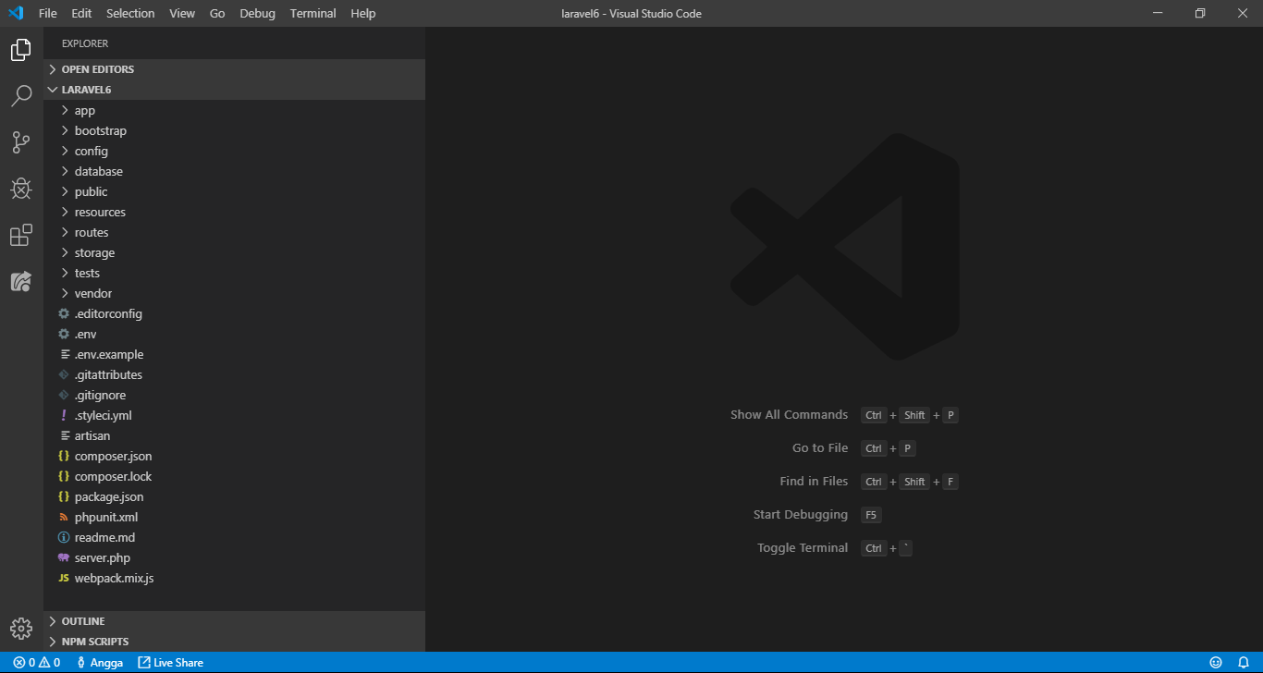

Slide 6
Routes
Routes pada Laravel sederhananya bisa diartikan adalah bagaimana cara merespon alamat pada url.

Slide 7
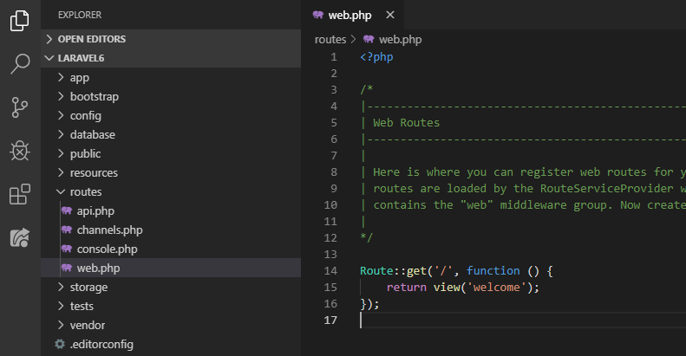
Percobaan 1
Kita akan membuat route ‘/hello’
Buka file web.php yang berada di folder ./routes/web.php.

Slide 8
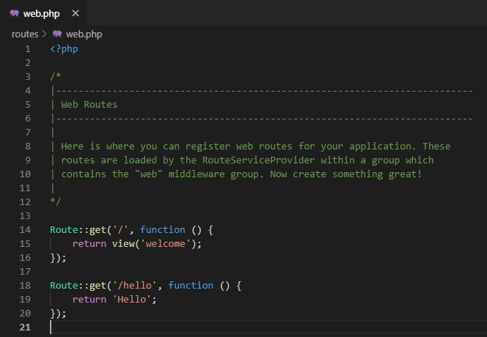
Tambahkan syntax di bawah ini pada web.php
Route::get(‘/hello', function () {
return ’Hello’;
});

Slide 9
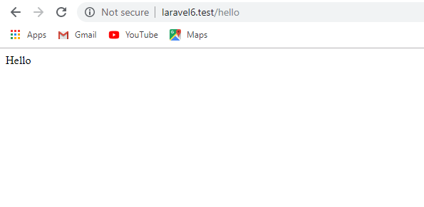
Silahkan buka web browser, lalu akses http://laravel6.test/hello

Slide 10
Views
View pada Laravel secara sederhana dapat diartikan sebagai tampilan. Untuk menampilkan data-data atau lainnya.

Slide 11
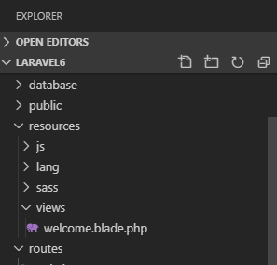
Letak file view
Semua file view berada pada folder ‘resources/views/’

Slide 12
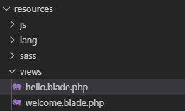
Percobaan 1
Buat view baru, klik kanan pada folder views > pilih new file, lalu ketik nama file hello.blade.php

Slide 13
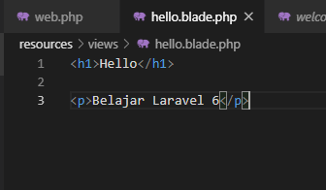
Isikan view hello dengan syntax
<h1>Hello</h1>
<p>Belajar Laravel 6</p>

Slide 14
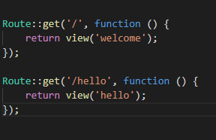
Ubah route hello
Route::get('/hello', function () {
return view('hello');
});

Slide 15
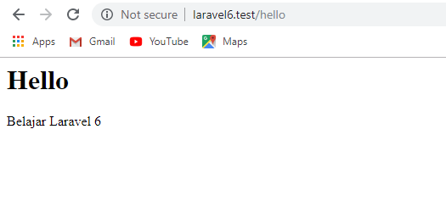
Selanjutnya kita coba
akses http://laravel6.test/hello pada browser

Slide 16
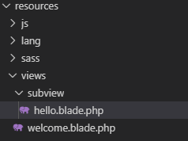
Percobaan 2
Bagaimana apabila mengakses view dalam subfolder
Kita buat folder, saya kasih nama subview, lalu kita pindahkan saja view hello ke dalam folder subview

Slide 17
Ubah route hello
Route::get('/hello', function () {
return view('subview.hello');
});
Pastikan kembali kalian dapat mengakses view hello dengan meng-akses http://laravel6.test/hello

Slide 18
Passing Data ke View
Passing data adalah proses mengoper data. Data yang di oper adalah data yang ditampilkan di view.

Slide 19
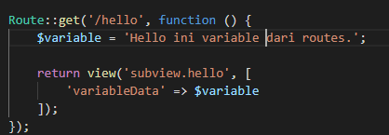
Percobaan 1
Pada route hello terdapat sebuah variable yang akan dikirim ke view

Slide 20
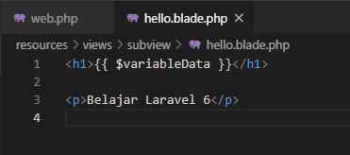
Isikan syntax berikut pada hello.blade.php

Slide 21
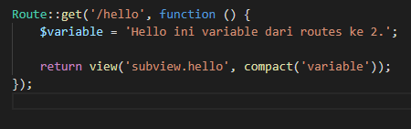
Percobaan 2
Menampilkan data menggunakan fungsi compact

Slide 22
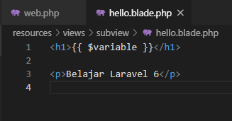
Isikan syntax berikut pada hello.blade.php

Slide 23
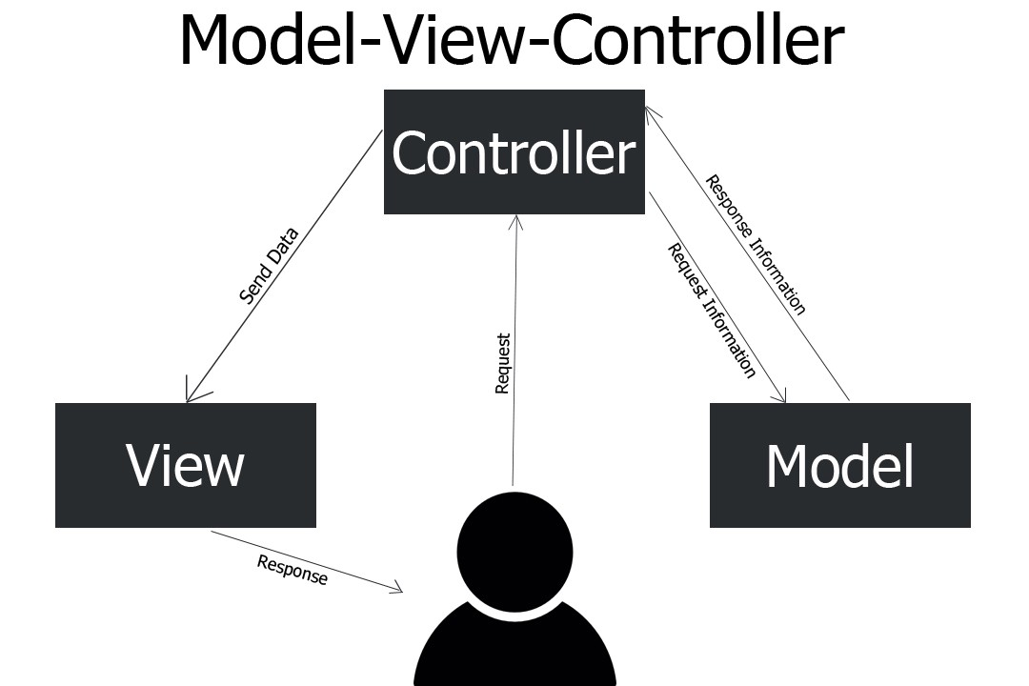
Controllers
Controller bisa diartikan sebagai jembatan penguhubung antar view dan model.

Slide 24
Bagaimana cara membuat controller
Untuk membuat controller kita dapat memanfaatkan fitur dari laravel yaitu dengan menggunakan command php artisan make:controller NamaController

Slide 25
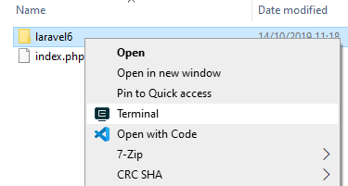
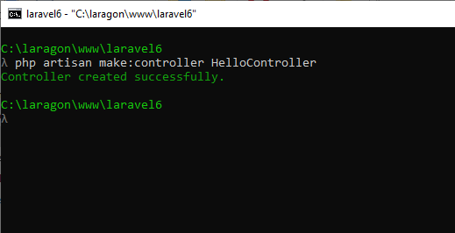
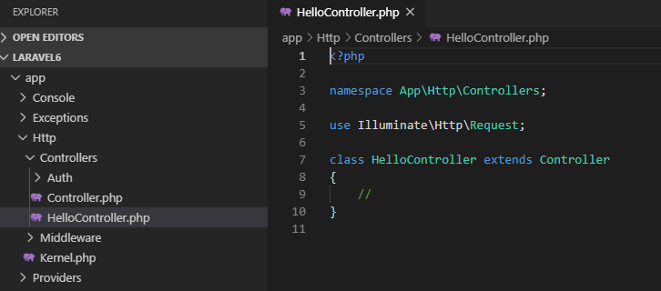
Percobaan 1
Buka terminal pada folder project laravel6, kemudian ketik php artisan make:controller HelloController, tekan Enter
Maka file HelloController.php akan terbentuk secara otomatis ( path ‘app/Http/Controllers’ )

Slide 26
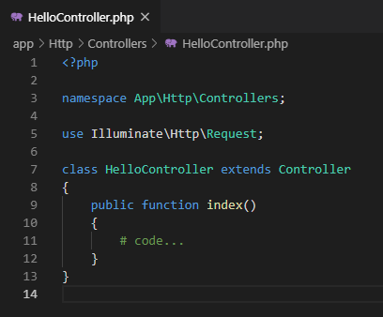
lalu buat sebuah method yang bernama index

Slide 27
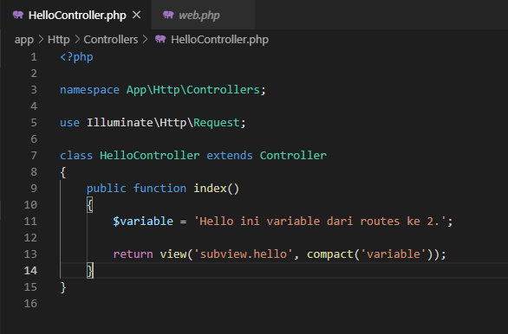
Kita copas saja fungsi callback yg ada di route hello pada method index dalam HelloController.

Slide 28
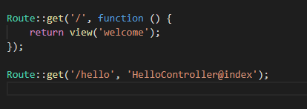
Selanjutnya ubah route hello menjadi seperti berikut:

Slide 29
Pastikan tidak ada error, kita coba dengan meng-akses http://laravel6.test/hello

Slide 30
Blade
Blade adalah salah fitur Laravel yang digunakan untuk menampilkan output pada view. Selain menampilkan output, blade juga digunakan untuk membuat layout website. Untuk menggunakan perintah blade biasanya diawali dengan karakter ‘@’. Misalnya:
@for (…)
@endfor
@foreach (…)
@endforeach

Slide 31
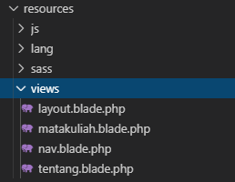
Percobaan 1
Silahkan buat 4 buah view yaitu : layout.blade.php matakuliah.blade.php nav.blade.php tentang.blade.php

Slide 32
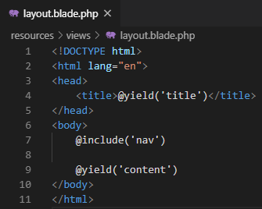
Isi syntax berikut pada layout.blade.php
Keterangan:
@include(‘nav’) adalah menyisipkan semua syntax yang berada dalam view nav.blade.php.
@yield(‘content’) adalah menampilkan tag html yang berada di dalam @section(‘content’).
@yield(‘title’) adalah menampilkan nama title yang berada di dalam @section(‘title’).

Slide 33
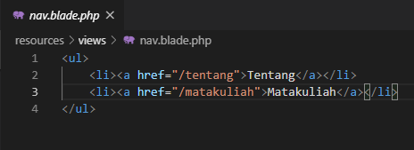
Isi syntax berikut pada nav.blade.php

Slide 34
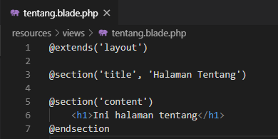
Isi syntax berikut pada tentang.blade.php
Keterangan:
@extends('layout’) adalah penanda bahwa kita menggunakan layout.blade.php sebagai layout website.

Slide 35
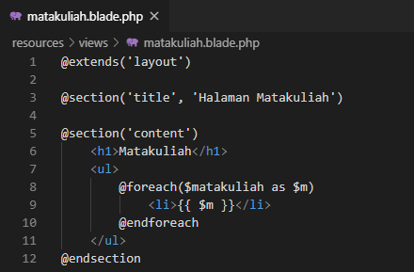
Isi syntax berikut pada matakuliah.blade.php
Keterangan:
@foreach : perintah perulangan pada blade. Pada case ini view matakuliah mendapat passing data dari controller dengan nama variable $matakuliah.

Slide 36
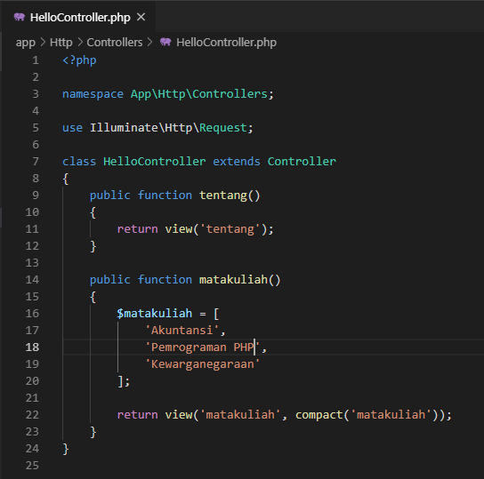
Isi syntax berikut pada HelloController.php

Slide 37
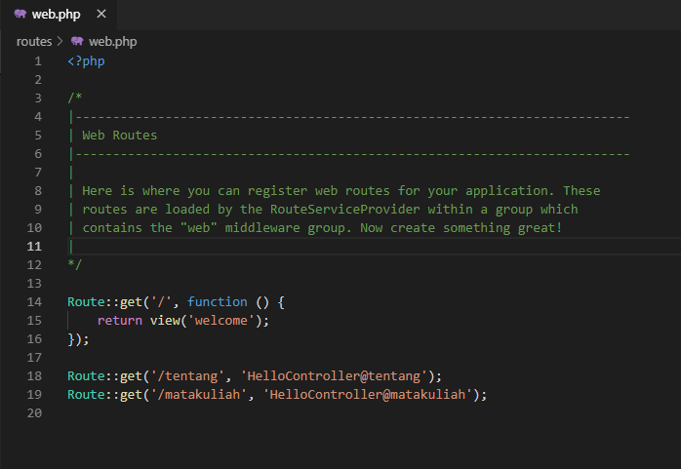
Isi syntax berikut pada web.php

Slide 38
Setelah selesai, kita pastikan apakah terjadi error? Silahkan lakukan percobaan dengan meng-akses http://laravel6.test/tentang

Slide 39
Mysql
Mysql sebagai database manajemen sitem yang paling umum digunakan. Untuk menghubungkan ke db mysql, hanya perlu mengkonfigurasi file .env yang ada pada Laravel.

Slide 40
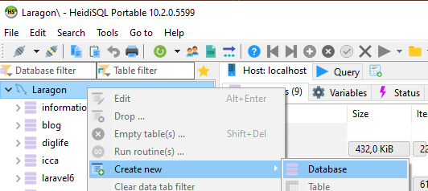
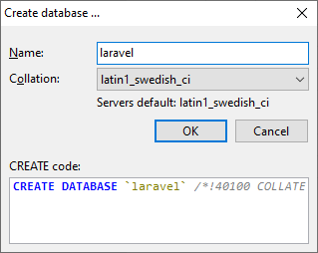
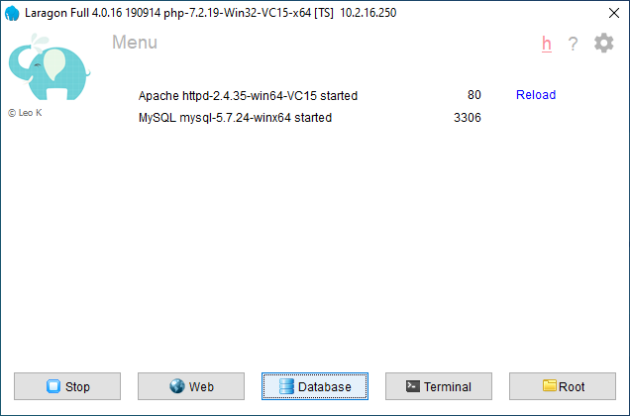
Buat database mysql
Buat database baru dengan nama ‘laravel’, caranya sebagai berikut

Slide 41
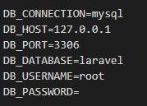
Konfigurasi ke db mysql
Untuk mengkonfigurasi koneksi db mysql, buka file .env lalu sesuaikan nama database, username, password. Biasanya settingan default mysql menggunakan username root dan tanpa password

Slide 42
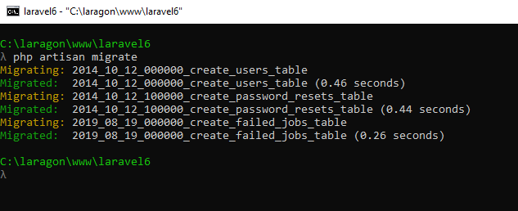
Silahkan coba apakah koneksinya berhasil atau tidak, dengan melakukan php artisan migrate

Slide 43
Migration
Migration adalah sebuah fitur yang ada laravel, yang merupakan Control Version System untuk database. Sehingga pengelolaan database akan lebih mudah.

Slide 44
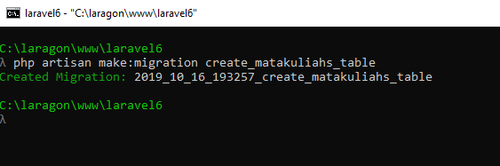
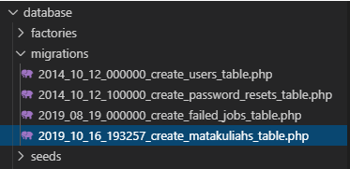
Percobaan 1
Kita buat sebuah table baru dengan nama matakuliah, ketik di terminal dengan command php artisan make:migration create_matakuliahs_table
Kita lihat pada folder ‘database/migration’ terdapat file baru

Slide 45
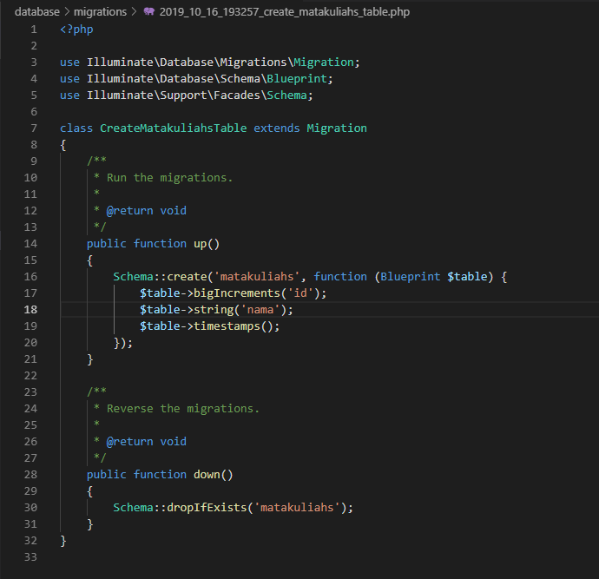
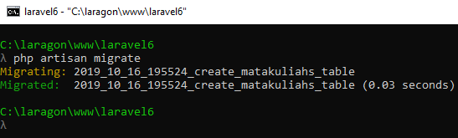
Isi syntax pada file create_matakuliahs_table
Tambah kolom nama tipe string
Buka terminal kemudian ketik php artisan migrate

Slide 46
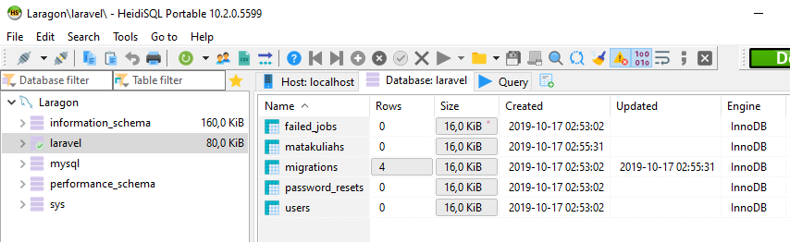
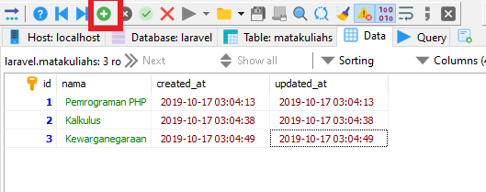
Silahkan cek di database apakah tabel matakuliah sudah terbentuk
Kita isi beberapa matakuliah, buka table matakuliah, lalu insert

Slide 47
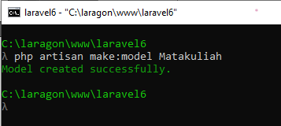
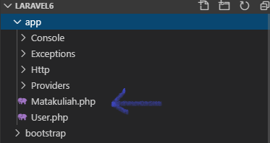
Next step kita akan membuat model, model ini akan menghubungkan ke suatu tabel dalam database
Buka terminal ketik command php artisan make:model Matakuliah

Slide 48
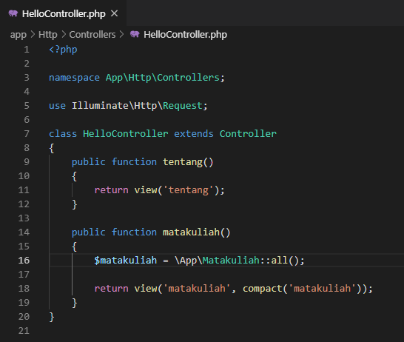
Isi syntax berikut pada HelloController.php
\App\Matakuliah::all() adalah syntax eloquent yang bisa diartikan syntax untuk memanggil semua data pada tabel matakuliah

Slide 49
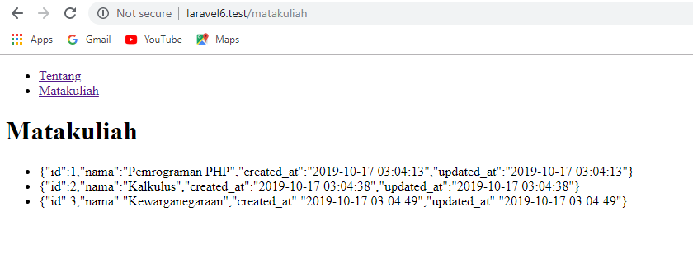
Kita coba akses http://laravel6.test/matakuliah

Slide 50
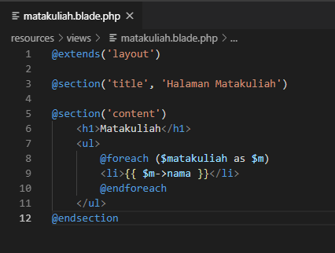
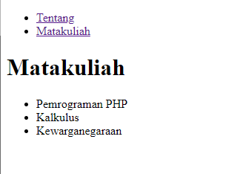
Bagaimana cara menampilkan hanya nama saja
Buka view matakuliah, kemudian isi syntax seperti berikut

Slide 51
Validasi
Kita akan membuat form inputan yang akan di validasi oleh laravel dengan fungsi validate().
Misalnya:
Inputan pada form harus di isi
Inputan tidak boleh lebih dari 10 karakter
Inputan harus berupa numeric
dll

Slide 52
Percobaan 1
Contoh kasus ini, kita akan menambahkan nama matakuliah ke database

Slide 53
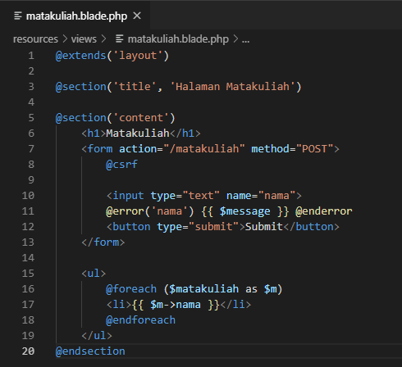
silahkan buka view matakuliah.blade.php, lalu isikan seperti berikut
@csrf adalah sejenis keamaan yang akan mengenerate token baru pada setiap sesi
@error akan menampilkan pesan jika terjadi kesalahan

Slide 54
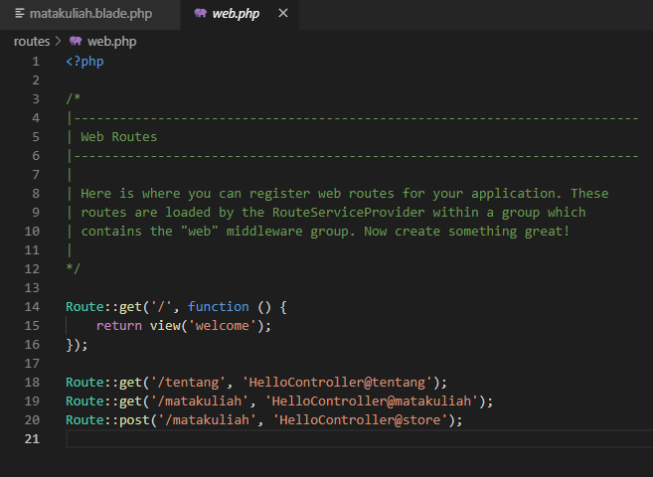
Isikan syntax berikut pada route web.php

Slide 55
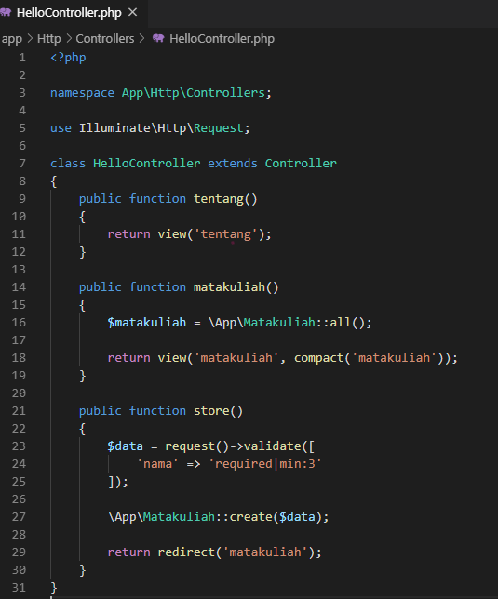
Isikan syntax berikut pada HelloController.php
request() menampung semua inputan dari form yang kemudian akan di validasi, terdapat validasi pada nama yang diberikan yaitu required dan minimal karakter 3 digit.
\App\Matakuliah::create($data) artinya insert data baru pada tabel matakuliah.
return redirect(‘matakuliah’) yang artinya setelah method store di akses maka akan dikembalikan ke route ‘matakuliah’

Slide 56
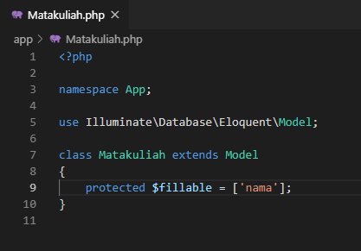
Isikan syntax berikut pada model Matakuliah
Variable $fillable berguna untuk mendaftarkan attribut (nama kolom) yang bisa kita isi ketika melakukan insert atau update ke database.

Slide 57
Kita tes dengan mengakses http://laravel6.test/matakuliah
Test input sebuah nama matakuliah baru

Slide 58
Restful
Kita bisa membuat controller baru dengan perintah make:controller dengan tambahan opsi –resource.
Dengan menambahkan opsi –resource, maka controller yang telah dibentuk (secara default), diisi dengan 7 method yang digunakan untuk operasi CRUD(Create,Read,Update,Delete).

Slide 59
Percobaan 1
Pada case ini, kita akan membuat CRUD dengan table baru bernama customers yang memiliki attribut nama dan email

Slide 60

Buat migration customer, ketikkan perintah php artisan create_customers_table

Slide 61


Isikan syntax berikut pada create_customers_table.php
Ketik perintah php artisan migrate
Sehingga terbentuk tabel customers dalam database

Slide 62


Buat model baru bernama customer
Ketikkan perintah php artisan make:model Customer, lalu isikan syntax berikut

Slide 63

Tambahkan route web.php

Slide 64
Isi syntax berikut pada CustomerController.php

Slide 65



Slide 66

Buat folder customers lalu tambah view seperti berikut

Slide 67


Isi syntax pada view create.blade.php

Slide 68


Isi syntax pada view edit.blade.php

Slide 69


Isi syntax pada view form.blade.php

Slide 70


Isi syntax pada view index.blade.php

Slide 71


Isi syntax pada view show.blade.php

Slide 72


Isi syntax pada view nav.blade.php

Slide 73
Silahkan dicoba dengan mengakses http://laravel6.test/customers

Slide 74
Terima kasih

